Slide 1

基于Adaboost算法的教育众筹项目成败分析与预测

Slide 2

分析问题
问题1：通常一个请求书上存在大量相关的信息，包括学生的情况、需要的教育资源以及发起请求的原因等等，这些信息大多以文本描述的形式呈现给大众，讨论哪些文本信息通常会被大众所关注，以及如何能从这些文本中提取出关键词，帮助大众快速了解请求书上的具体内容。
Python自然语言处理
问题2：除了文本信息，讨论还有哪些因素会影响一个请求书是否被大众支持并成功募集到请求书上涉及的教育资源。
Excel统计分析

Slide 3
选择方法
问题3：结合以上讨论内容，建模模型，预测一个请求书最终能够获得社会人士的支持。
分类模型
问题4：给出至少3个最重要的因素，并具体说明这3个因素是如何影响一个请求书能否被大众支持。
信息熵计算

Slide 4
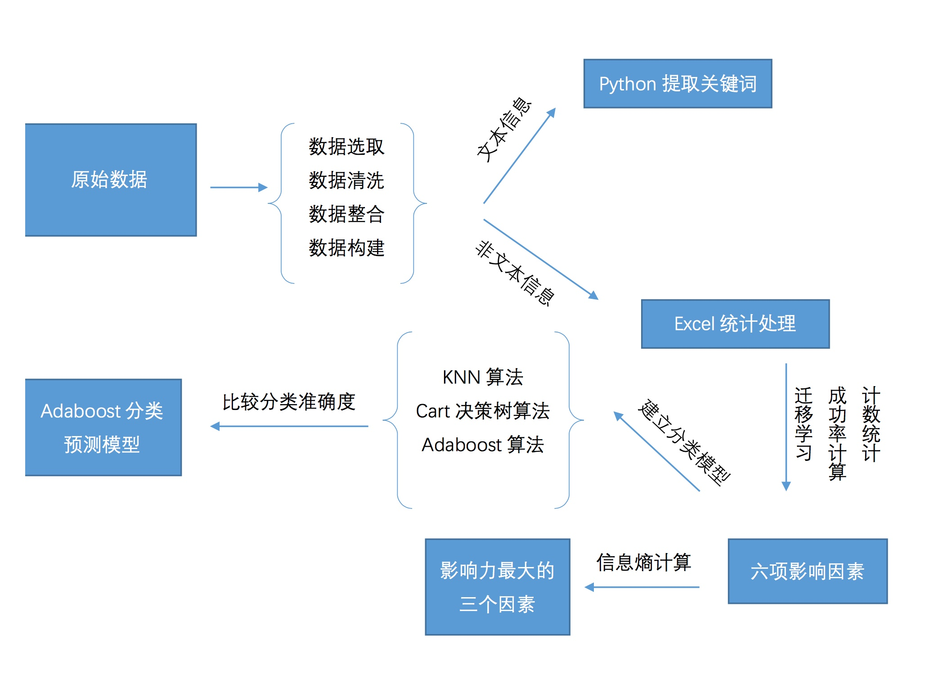
流程图

Slide 5
数据准备
数据选取：选取有用信息
数据清洗：清洗噪声数据

Slide 6
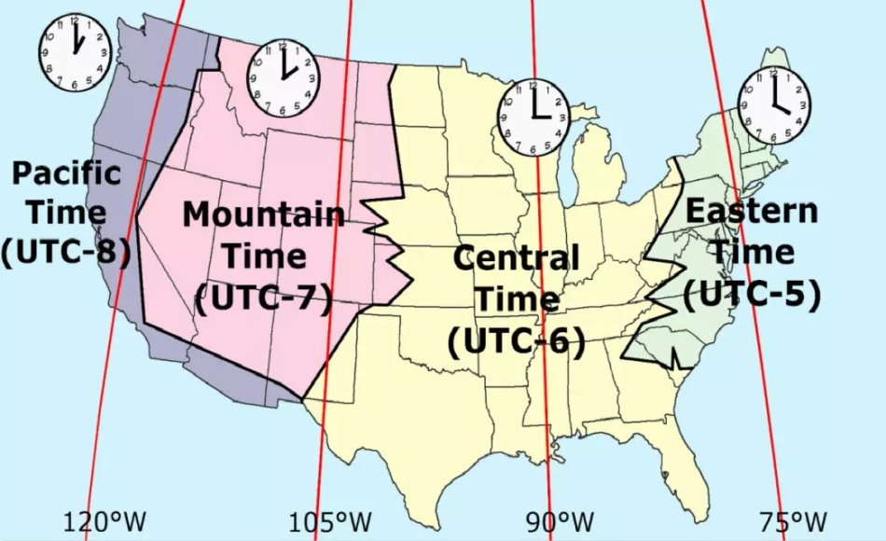
数据准备
数据整合：将两个表格整理到一起
数据构建：将文字描述分类赋值

Slide 7
数据准备

Slide 8
最终效果

Slide 9
关键词提取
python 环境
词性标注器
分离出现频率高的名词动词形容词
利用panda读取并循环处理数据
输出

Slide 10
关键词表

Slide 11
词频统计表

Slide 12
讨论影响因素
Excel计算各变量成功率
Excel进行计数统计
数据源网站实际调查
相关文献参考

Slide 13
统计图

Slide 14
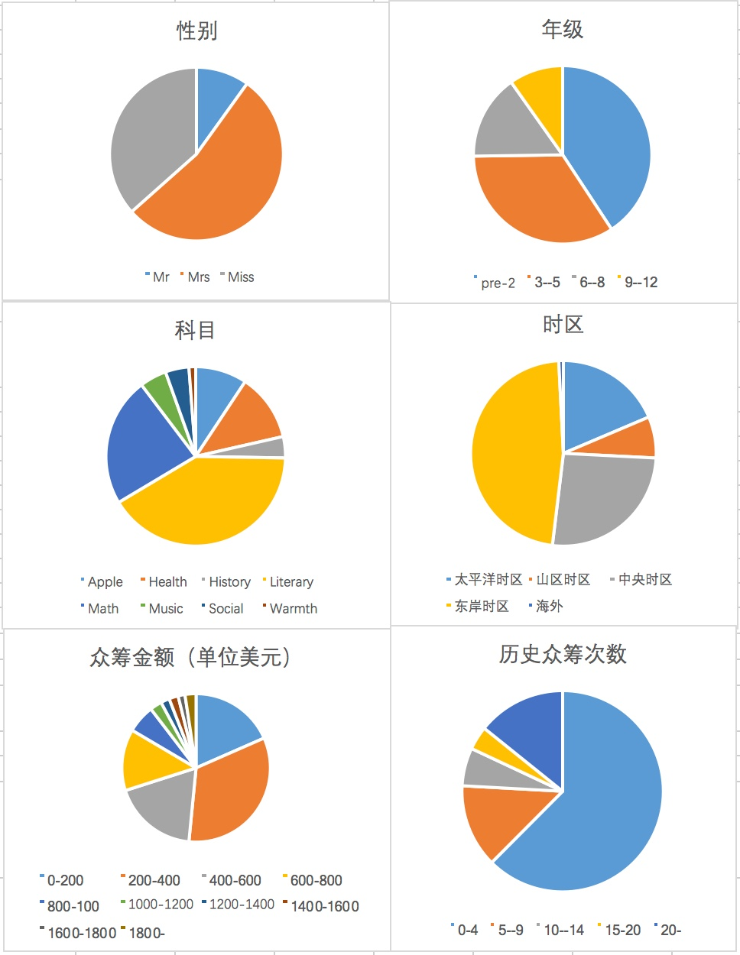
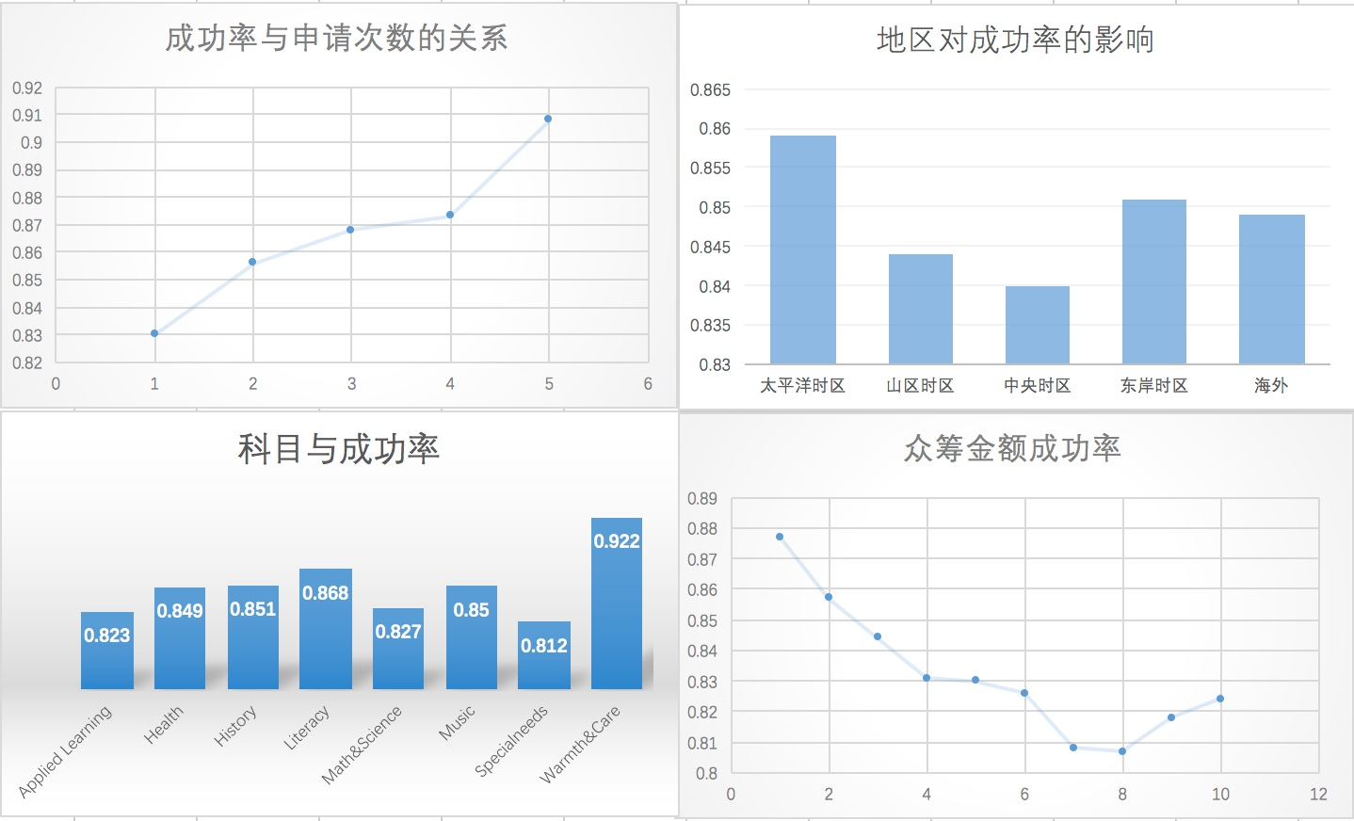
统计图

Slide 15
测试集划分
随机数抽样
数据集划分
循环作测试集

Slide 16
建立分类模型
KNN邻近算法
73.4%

Slide 17
建立分类模型
Cart决策树算法
83.4%

Slide 18
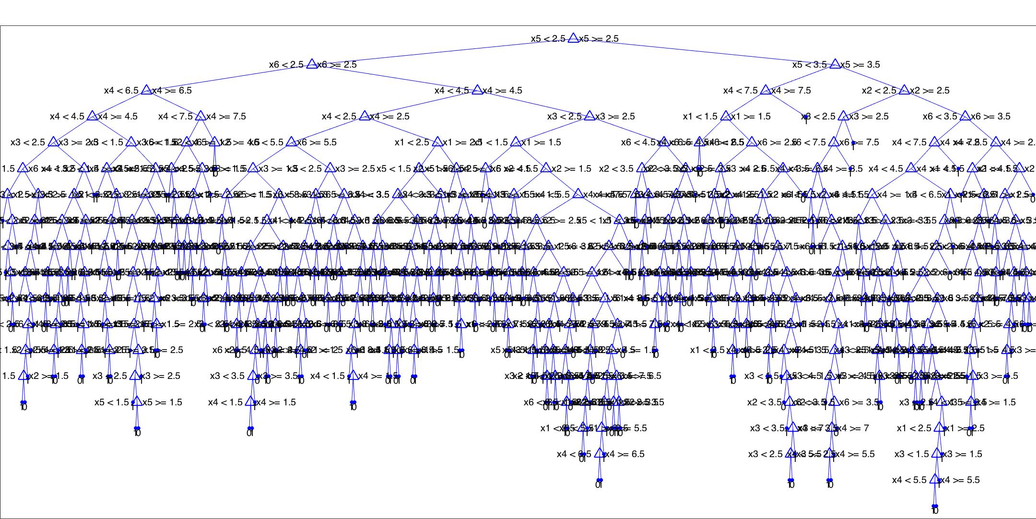
决策树

Slide 19
建立分类模型
Adaboost算法
85.4%✔️

Slide 20
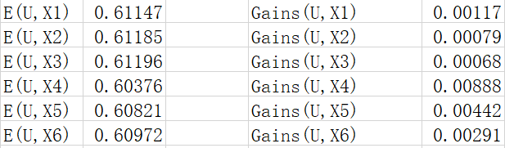
三种最重要因素
信息熵计算
项目类别，历史发布次数与金额

Slide 21
结论
通过对文本信息进行提取关键词并分析，得出描述文本与需求文本通常会被大众所关注，发起人和平台可以通过制作含有关键信息的项目名片来使大众快速了解项目信息，更好的作出决策。
经过信息熵计算得出非文本因素中教育类别、教师历史申请次数与众筹总金额是最关键的三个因素，它们通过不同的方式影响着社会人士的决策。发起人可以通过更改教育项目类别、咨询有较多申请经验的老师与调整众筹金额的方式增加项目被支持度，获得所需的教育资源。
众筹平台可以利用Adaboost模型对情愿书进行审核，降低其人力成本，并更好的关注高质量的众筹项目，实现教育资源合理分配。

Slide 22
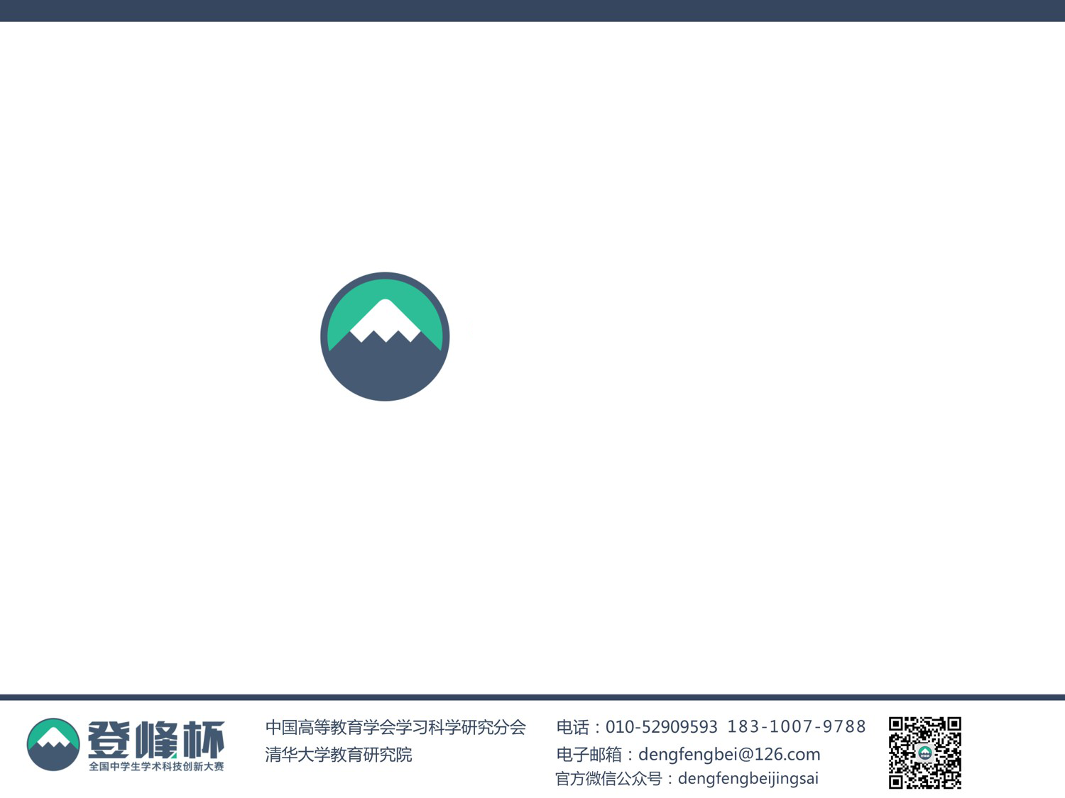
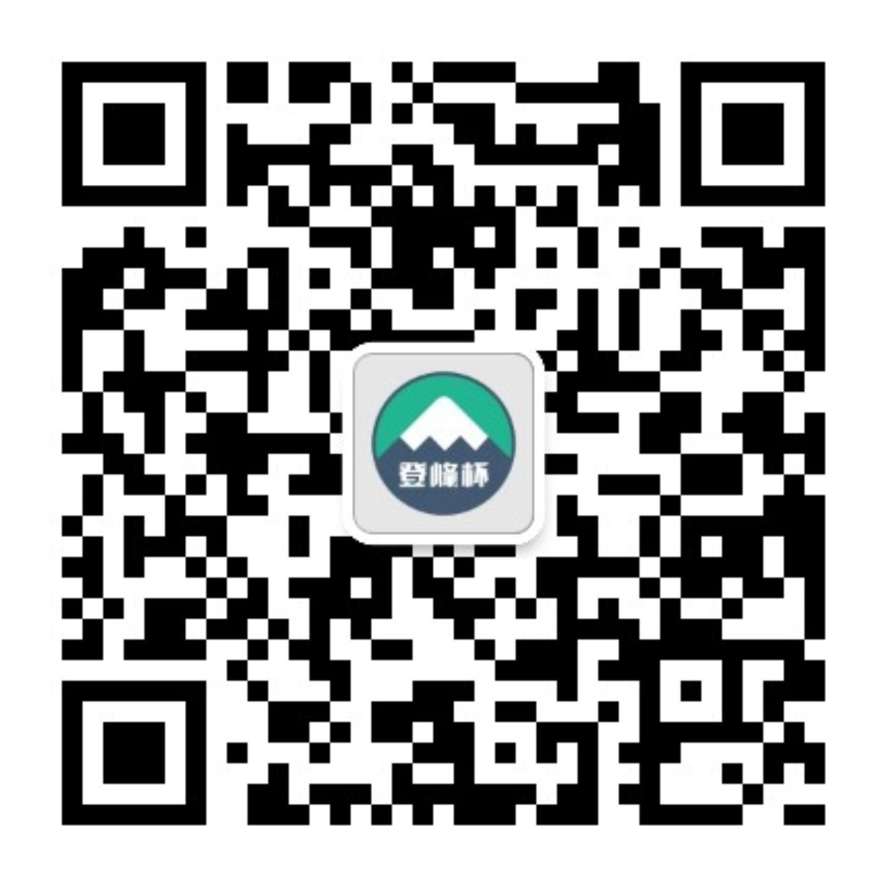
谢谢聆听
一、官方网站：http://www.dengfengbei.com/
二、咨询电话：010-52909593，183-1007-9788
三、官网唯一公众平台：dengfengbeijingsai

